Slide 1
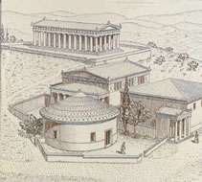
Το αθηναϊκο πολιτευμα
Η δημοκρατία στην πράξη

Slide 2
Δημοκρατικό πολίτευμα
Από τον 5^{ο} αιώνα π.Χ. το πολίτευμα της Αθήνας είναι δημοκρατικό και συνεπάγεται:
Άμεση συμμετοχή των πολιτών σε όλα τα πολιτειακά όργανα
Διακυβέρνηση, νομοθετική εξουσία, δικαστική εξουσία
Μετέχουν όλοι οι άνδρες που είναι πολίτες ανεξαρτήτως άλλων κριτηρίων (πλούτος, καταγωγή)
Η άμεση δημοκρατία διαφέρει από τη σύγχρονη κονοβουλευτική δημοκρατία:
Δεν υπάρχει διαμεσολάβηση ούτε αντιπροσώπευση των πολιτών από τους βουλευτές

Slide 4
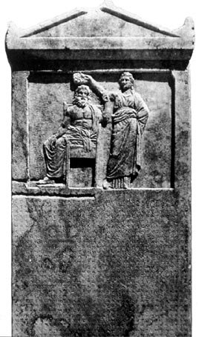
Τα κυριότερα στάδια προς τη δημοκρατία
Το δημοκρατικό πολίτευμα του 5^{ου} αι. παγιώθηκε σταδιακά
Κυριότερα στάδια ήταν:
Νομοθεσία του Σόλωνα (594)
Μεταρρυθμίσεις του Κλεισθένη (510-508)
Μεταρρυθμίσεις του Εφιάλτη (462/1)
Μεταρρυθμίσεις του Περικλή (450)
Η Δημοκρατία στεφανώνει τον Δήμο →

Slide 5
Πολιτειακές μεταρρυθμίσεις του Σόλωνα
Λαϊκή συμμετοχή στη διακυβέρνηση
Υποδιαίρεση του σώματος των πολιτών (δῆμος) σε 4 τάξεις με τιμοκρατικά κριτήρια
Πεντακοσιομέδιμνοι, ιππείς, ζευγίτες, θήτες
Όλος ο δῆμος μετέχει στην εκκλησία (και οι θήτες)
Εκλογή των αρχόντων από την εκκλησία (όχι Άρειο Πάγο)
Ίδρυση Βουλής των Τετρακοσίων
Δημιουργία της Ηλιαίας (δικαστήριο αποτελούμενο από
το σώμα των πολιτών)
Δυνατότητα προσφυγής κατά αποφάσεων αρχόντων
Δυνατότητα υποβολής καταγγελίας για αδίκημα (γραφή)

Slide 6
Η πολιτική αναδιάρθρωση του Κλεισθένη
Κατανομή των πολιτών σε 150 δήμους και 10 νέες φυλές
Ανάμιξη ευγενών και μη, πλούσιων και φτωχών
Δημιουργία νέας Βουλής: Η Βουλή των Πεντακοσίων
50 βουλευτές από κάθε φυλή, Ετήσια θητεία, Ορισμός των βουλευτών με κλήρωση, Ευρύτατες αρμοδιότητες: διακυβέρνηση, προβούλευση
Δημιουργείται το Πολιτικό έτος – νέο ημερολόγιο
Το έτος υποδιαιρείται σε 10 μέρη (πρυτανείες), αντίστοιχα με τις 10 φυλές
Σε κάθε πρυτανεία προεδρεύουν οι 50 βουλευτές μίας φυλής
Εναλλαγή των φυλών - Η σειρά καθορίζεται κάθε χρόνο με κλήρωση
Η Εκκλησία του δήμου γίνεται κυρίαρχη
Πολιτογράφηση μετοίκων και απελεύθερων
Θέσπιση οστρακισμού

Slide 7
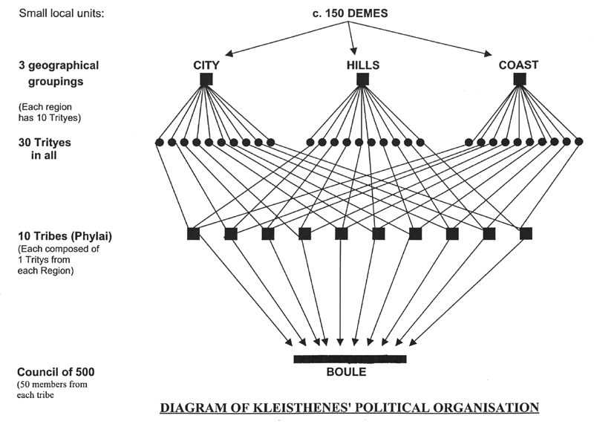
Η πολιτική αναδιάρθρωση του Κλεισθένη

Slide 8
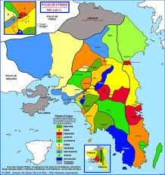
Οι 10 κλεισθένειες φυλές και οι τριττύες

Slide 9
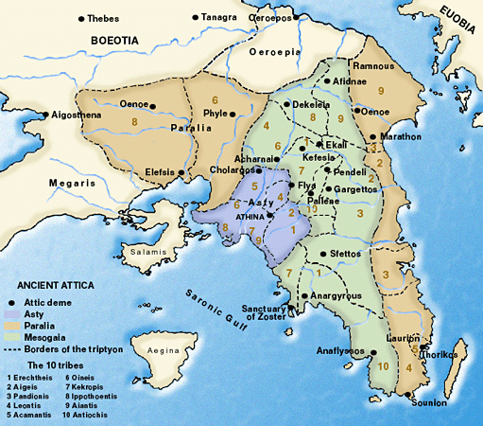
Τριττύες και δήμοι της Αθήνας

Slide 10
Οι μεταρρυθμίσεις του Εφιάλτη (462/1 π.Χ.)
Μεγάλο μέρος των αρμοδιοτήτων του Αρείου Πάγου περιέρχονται στη Βουλή, την Ηλιαία, την Εκκλησία του δήμου
Ο Α.Π. παραμένει αρμόδιος για την εκδίκαση υποθέσεων:
Ανθρωποκτονίας εκ προθέσεως, εμπρησμού, θρησκευτικών υποθέσεων (π.χ. κοπή ιερών ελαιοδέντρων)
Με νόμο των μέσων 4^{ου} π.Χ. αι.: Ανακριτικά καθήκοντα σε σοβαρά πολιτικά-οικονομικά εγκλήματα. Συντάσσει έκθεση και παραπέμπει την υπόθεση στην εκκλησία του δήμου, η οποία δικάζει
Με ψήφισμα του 338 π.Χ., μετά από πρόταση του Δημοσθένη: Υποθέσεις εσχάτης προδοσίας

Slide 11
Βασικές αρχές του δημοκρατικού πολιτεύματος
Ἰσονομία
Ελευθερία
Κυριαρχία του νόμου
Συμμετοχή όλων των πολιτών σε όλα τα όργανα (ἀρχαί, Βουλή τῶν Πεντακοσίων, ἐκκλησία τοῦ δήμου
Αριστοτέλης: ἐν μέρει ἄρχεσθαι καὶ ἄρχειν
Εναλλαγή στην εξουσία (ετήσια διάρκεια αξιωμάτων, απαγόρευση δεύτερης ή τρίτης θητείας)
Ἰσηγορία
Κλήρωση των περισσότερων αρχών

Slide 12
Εξασφαλιστικοί θεσμοί του δημοκρατικού πολιτεύματος
Οστρακισμός
Γραφή παρανόμων
Έλεγχος όλων των ασκούντων εξουσία
Εισαγωγή των νομοσχεδίων στην Εκκλησία μετά από προβούλευμα της Βουλής (μηδὲν ἀπροβούλευτον)

Slide 13
Τα όργανα της πόλεως
Εκκλησία του δήμου
Βουλή των Πεντακοσίων
Άρχοντες
Εννέα άρχοντες
Ένδεκα άρχοντες, Περίπου 700 ακόμη αρχές
Δικαστήρια
Ηλιαία
Άρειος Πάγος, Λοιπά φονικά δικαστήρια
Σε ειδικές περιπτώσεις (εἰσαγγελία) δικάζει η Εκκλησία του δήμου και η Βουλή των Πεντακοσίων

Slide 14
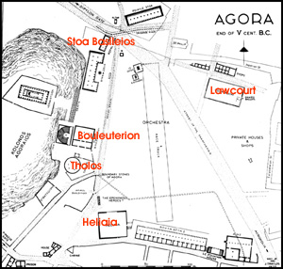

Slide 15
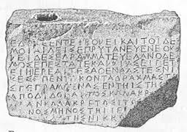
1. Η εκκλησία του δήμου
Ο δῆμος είναι το κύριον τῆς πόλεως και ασκεί την υπέρτατη εξουσία (Αριστοτέλης, Πολιτικά)
Νομοθετική, κυβερνητική, δικαστική εξουσία
Είναι όργανο άμεσης διακυβέρνησης
Εκδίδει ψηφίσματα
Οι αποφάσεις της είναι
αμετάκλητες

Slide 16
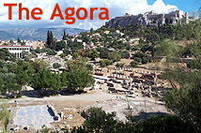
Εκκλησία του δήμου: Αρμοδιότητες
Κήρυξη πολέμου – σύναψη ειρήνης
Κατάρτιση διεθνών συμβάσεων
Νομοθετική εξουσία (σε συνεργασία με τη βουλή, προβουλεύματα)
Απονέμει την ιδιότητα του πολίτη σε ξένους
Επιβάλλει την ποινή της εξορίας
Καταδικάζει σε θάνατο
Αποφασίζει δήμευση περιουσίας
Εκλογή – λογοδοσία αρχόντων
Συλλογή φόρων – δασμών

Slide 17
Εκκλησία του δήμου: Σύνθεση
Όλοι οι πολίτες (απαρτία: 6.000)
περί το 450 π.Χ.: 60.000 πολίτες
Εφ’όσον δεν τους έχουν αφαιρεθεί τα πολιτικά δικαιώματα (ἀτιμία)
Από 20 ετών.
Η μη συμμετοχή στα κοινά θεωρείται ένδειξη δυσλειτουργίας του κράτους
Αριστοτέλης, Πολιτικά ΙΙ, 1272 α:
τὸ δ’ἡσυχάζειν μὴ μετέχοντα τὸν δῆμον οὐδὲν σημεῖον τοῦ τετάχθαι καλῶς.

Slide 18
Εκκλησία του δήμου: Συνεδριάσεις
Πνύκα, Αγορά
4 συνεδριάσεις σε κάθε πρυτανεία (40 το χρόνο, κάθε 9 ημέρες)
Η πρώτη κάθε πρυτανείας: κυρία ἐκκλησία
Διενεργείται έλεγχος της διοίκησης των αρχόντων
Λαμβάνονται αποφάσεις για τον επισιτισμό της πόλης
Λαμβάνονται μέτρα για την άμυνα και το στρατιωτικό εξοπλισμό
Απονέμεται η πολιτεία σε ξένους
Κάθε πολίτης έχει δικαίωμα να καταγγείλει έγκλημα εσχάτης προδοσίας, υποβάλλοντας εἰσαγγελία
Από το 430 π.Χ. οι νομοθετικές αποφάσεις της εφαρμόζονται στις πόλεις-μέλη της Αθηναϊκής Συμμαχίας (π.χ. ψήφισμα για μέτρα - σταθμά, αφιέρωση απαρχών σοδειάς σε Ελευσίνα)

Slide 19
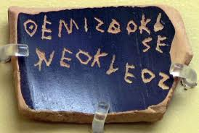
Εκκλησία του δήμου: Ψηφοφορία
Ανάταση της χειρός (τρέχουσες υποθέσεις)
Μυστική ψηφοφορία (π.χ. οστρακισμός, εισαγγελία)
Κλήρωση (ανάδειξη αρχόντων)

Slide 20
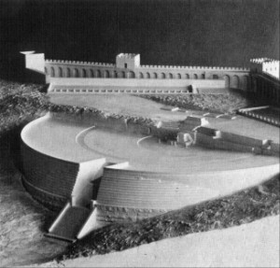
Notes:
Η Πνύκα (αναπαράσταση)

Slide 21
2. Η Βουλή των Πεντακοσίων
Ιδρύθηκε με τις μεταρρυθμίσεις του Κλεισθένη (510-8). Μετασχηματισμός της σολώνειας βουλής των Τετρακοσίων
Το κύρος της ενισχύθηκε με τις μεταρρυθμίσεις του Εφιάλτη (462/), οπότε παίρνει κάποιες από τις αρμοδιότητες του Αρείου Πάγου.
Αποτελείται από 50 πολίτες από την κάθε μια από τις 10 φυλές
Οι βουλευτές ορίζονται με κλήρωση
Προέρχονται από όλα τα κοινωνικά στρώματα
Δεν υπάρχει αντιπροσώπευση
Διαιρείται σε 10 πρυτανείες: η κάθε φυλή έχει την πρυτανεία επί 35 ή 36 ημέρες (πρυτανεύουσα φυλή)

Slide 22
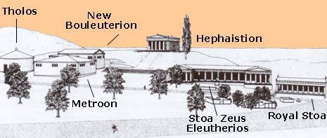
Πρυτανείες και πρυτάνεις
Κάθε μέρα, από την πρυτανεύουσα φυλή, κληρώνεται ένας βουλευτής που γίνεται ἐπιστάτης τῶν πρυτάνεων (= πρωθυπουργός)
Καθήκοντα πρυτάνεων:
Σύγκληση Βουλής
Σύγκληση της εκκλησίας του δήμου
Κατάρτιση της ημερήσιας διάταξης

Slide 23
Η Βουλή των Πεντακοσίων: Αρμοδιότητες
Αρμόδια για θέματα:
Εξωτερικής πολιτικής
Αθηναϊκής συμμαχίας
Οικονομικά, θρησκευτικά, διοικητικά, δικαστικά
Καταρτίζει προβουλεύματα που εισάγονται στην εκκλησία του δήμου
Συντονίζει και ελέγχει τους άρχοντες
Δικαστική αρμοδιότητα: Εἰσαγγελία ενώπιον της βουλής
Ψευδο-Ξενοφών: βουλεύεσθαι πολλὰ μὲν περὶ τοῦ πολέμου, πολλὰ δὲ περὶ πόρου χρημάτων, πολλὰ δὲ περὶ νόμων θέσεως, πολλὰ δε τῶν κατὰ πόλιν ἀεί γενομένων, πολλὰ δὲ καὶ τοῖς συμμάχοις, καὶ φόρον δέξασθαι καὶ νεωρίων ἐπιμεληθεῖναι καὶ ἱερῶν.

Slide 24
Προβουλεύματα
Μία από τις σημαντικότερες αρμοδιότητες της βουλής
Με αυτά γίνεται η εισαγωγή οποιουδήποτε θέματος στην εκκλησία του δήμου
Η βουλή εκδίδει προβούλευμα ακόμα κι αν διαφωνεί με συγκεκριμένο θέμα, παραπέμποντάς το στην εκκλησία για να αποφασίσει
Πλούταρχος, Σόλων, 19, 1: οὕς προβουλεύειν ἔταξε τοῦ δήμου καὶ μηδὲν ἐᾶν ἀπροβούλευτον εἰς ἐκκλησίαν εἰσφέρεσθαι.

Slide 25
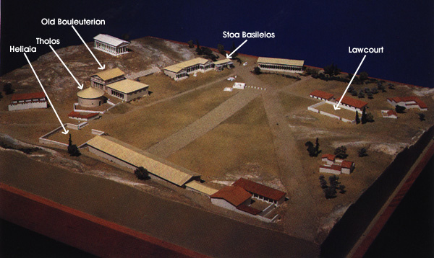

Slide 26
3. Οι εννέα άρχοντες
Άρχων βασιλεύς: η αρχαιότερη αρχή
(Επώνυμος) άρχων
Πολέμαρχος: στρατιωτική διοίκηση
6 Θεσμοθέται: φύλαξη – θέσπιση νόμων (μη γραπτών)
Μετά τον Κλεισθένη προστίθεται και ένας γραμματέας (γίνονται δέκα)

Slide 27
Ορισμός των αρχόντων
Παλαιότερα: Εκλογή από την εκκλησία του δήμου
Από το 487 π.Χ.: Κλήρωση εκ προκρίτων
Αρχικά εκλέγονταν 100 πολίτες, στη συνέχεια γινόταν κλήρωση μεταξύ αυτών
Μετά το 457 π.Χ.: Κλήρωση από όλους όσοι ενδιαφέρονται
Ειδικά για τους δέκα στρατηγούς: Εκλογή από την εκκλησία του δήμου

Slide 28
Θητεία των αρχόντων
Αρχικά ίσως ήταν ισόβια, αργότερα έγινε δεκαετής
Από το 682 π.Χ.: η θητεία των αρχόντων είναι ετήσια
Επιτρέπεται μόνο μία θητεία (πλην στρατηγών)
Απαγόρευση άσκησης δύο αξιωμάτων ταυτόχρονα
Ανάδειξη με κλήρωση (πλην στρατηγών και οικονομικών αρχόντων)

Slide 29
Αρμοδιότητες των Εννέα Αρχόντων
Στην αρχαϊκή εποχή είχαν σημαντικά κυβερνητικά καθήκοντα.
Μετά τον Σόλωνα, οι αποφάσεις τους προσβάλλονται με έφεση ενώπιον του δικαστηρίου της Ηλιαίας.
Στην κλασική εποχή οι αρμοδιότητές τους περιορίστηκαν:
Εκτελεστικές αρμοδιότητες.
Ανακριτικές – προδικαστικές αρμοδιότητες.
Προεδρία του δικαστηρίου που κρίνει την υπόθεση.
Περιορισμένη εξουσία να επιβάλλουν πρόστιμα (έως ορισμένο ποσό).

Slide 30
Οι εννέα άρχοντες: καθήκοντα
Αρχικά: Διακυβέρνηση – Ανέκκλητη εκδίκαση διαφορών και επιβολή ποινών
Μετά τον Σόλωνα: Δυνατότητα προσβολής των αποφάσεών τους στην Ηλιαία
Σταδιακή απώλεια δικαστικής εξουσίας
Κλασική εποχή:
Δέχονται μηνύσεις-αγωγές
Διενεργούν την προκαταρκτική εξέταση - ανάκριση
Εισάγουν την υπόθεση στο δικαστήριο
Επιβάλλουν πρόστιμα στα πλαίσια των καθηκόντων τους
Άρχων: περιουσιακές – οικογενειακές διαφορές
Βασιλεύς: υποθέσεις σχετικές με θρησκεία
Πολέμαρχος: διαφορές με μετοίκους - ξένους
Θεσμοθέται: πλειονότητα λοιπών υποθέσεων

Slide 31
Διαρκής έλεγχος των αρχόντων
Πριν την ανάληψη των καθηκόντων τους: Δοκιμασία
Στη διάρκεια της θητείας τους: Επιχειροτονία κάθε μήνα
Μετά τη λήξη της θητείας τους: Λογοδοσία (Εύθυνα)
Οικονομικός έλεγχος
Έλεγχος για τη διάπραξη άλλων αδικημάτων

Slide 32
Δοκιμασία αρχόντων
Όλοι οι επιλεγέντες άρχοντες δοκιμάζονται πριν την έναρξη της θητείας τους
Πρώτα ενώπιον της Βουλής των πεντακοσίων
Οι υποψήφιοι Εννέα άρχοντες και μέλη της Βουλής
Έπειτα ενώπιον ηλιαστικού δικαστηρίου
Όλοι οι άλλοι άρχοντες μόνο στο δικαστήριο
Εξακρίβωση ύπαρξης των νόμιμων προσόντων
Ιθαγένεια (αθηναϊκή πολιτεία): ονόματα γονέων και παππούδων, δήμοι καταγωγής, τόπος οικογενειακών τάφων και ιερών
Μη διάπραξη στρατιωτικών, οικονομικών και αδικημάτων κατά των γονέων

Slide 33
Αποχειροτονία – Εισαγγελία στη Βουλή
Κάθε μήνα, στην εκκλησία κυρία, γινόταν επιχειροτονία (ψηφοφορία για το αν οι άρχοντες ασκούν σωστά τα καθήκοντά τους)
Αν κάποιος άρχοντας καταψηφιζόταν, καθαιρείτο από το αξίωμά του (αποχειροτονία)
Συνήθως ακολουθούσε σχετική δίκη
Κάθε μέλος της Βουλής και κάθε πολίτης μπορούσε ανά πάσα στιγμή να υποβάλει εισαγγελία στη Βουλή (καταγγελία για κακοδιαχείριση από άρχοντα)
Η Βουλή μπορούσε να επιβάλει μέχρι 500 δρχ. Πρόστιμο
Για αυστηρότερη ποινή, παρέπεμπε σε δικαστήριο

Slide 34
Εύθυνα αρχόντων
Μετά τη λήξη της θητείας τους όλοι οι άρχοντες λογοδοτούν
Α΄ στάδιο: Οικονομικός έλεγχος
Ενώπιον 10 Λογιστών και 10 Συνηγόρων (κληρωτοί)
Υποβολή λογαριασμών των δημοσίων χρημάτων που διαχειρίστηκαν
Οι 10 Λογισταί εισάγουν την υπόθεση σε ηλιαστικό δικαστήριο όπου προεδρεύουν – οι 10 Συνήγοροι απαγγέλλουν την κατηγορία
Β΄ στάδιο: Διοικητικός έλεγχος
Ενώπιον 10 Ευθύνων (μέλη της Βουλής με κλήρωση) και 20 Παρέδρων
Έλεγχος πράξεων – παραλείψεων – κατάχρησης εξουσίας
Ανοιχτή συνεδρίαση στην Αγορά – κάθε πολίτης μπορεί να υποβάλει καταγγελία

Slide 35
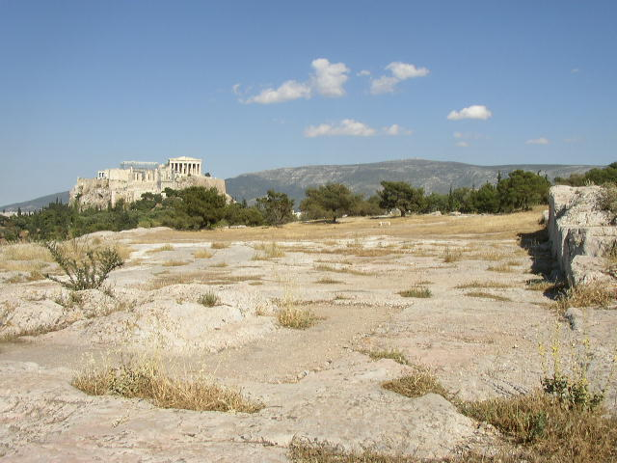
Notes:
Η Πνύκα σήμερα

